Slide 1
Осінь

Slide 2
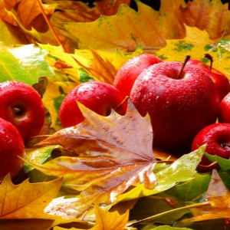
Осінь барвиста
ходить садами.
Нас пригощає
Щедро плодами.

Slide 3
Грушки медові діткам дарує. Осінь-красуня всіх нас чарує!

Slide 4
Осінь барвиста, щедра і мила всіх урожаєм знов пригостила..

